Slide 1
স্বাগতম

Slide 2
পরিচিতি
বিজয় চন্দ্র দাস
চীফ ইন্সঃ অটো
টি ,এস, সি-টাংগাইল
আই,ডি,নং-০৪
শ্রেণীঃ দশম
বিষয়ঃঅটোমোটিভ-২
অধ্যায়ঃ১৮
সময়ঃ৪৫মিঃ

Slide 3
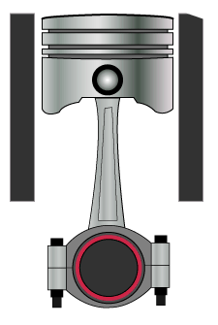
ইঞ্জিনের পিষ্টন পরিচিতি
পিষ্টন

Slide 4
শিখনফল
এই পাঠ শেষে শিক্ষার্থীরা...
১। পিষ্টন কী বলতে পারবে?
২। পিষ্টন এর বিভিন্ন অংশ সনাক্ত করতে পারবে?
৩। পিষ্টন এর কী কী ত্রুটি হতে পারে বলতে পারবে?

Slide 5
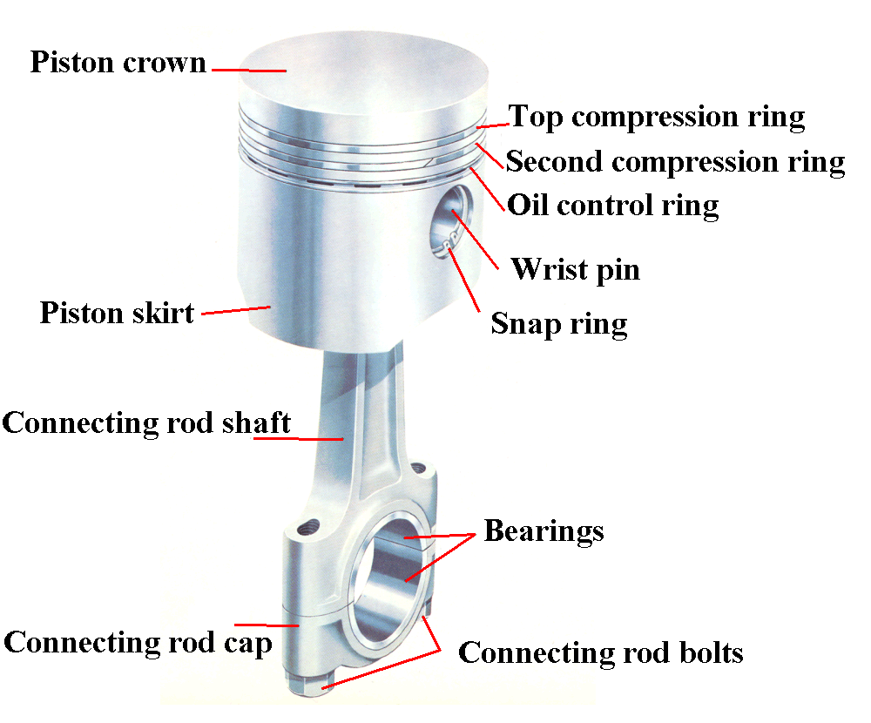
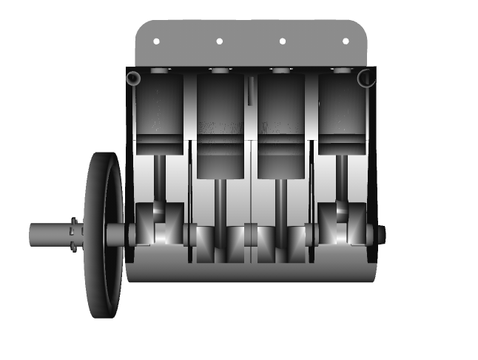
ইঞ্জিনের পিষ্টনের কাজ ,ত্রুটি ও পার্থক্য নিরূপণ
পিষ্টনের বিভিন্ন অংশের পরিচিতি
পিষ্টনের কাজ

Slide 6
দলীয় কাজ
পেট্রোল ও ডিজেল ইঞ্জিনের পিষ্টন কীভাবে সনাক্ত করবে?

Slide 7
মূল্যায়ন
১। পিষ্টন কোথায় অবস্থান করে?
২। পিষ্টন এর বিভিন্ন অংশের নাম বল ।
৩। পিষ্টন এর ত্রুটি কী কী ?

Slide 8
বাড়ির কাজ
পেট্রোল ও ডিজেল ইঞ্জিন পিষ্টন এর মধ্যে
৫ টি পার্থক্য লিখ।

Slide 9
ধন্যবাদ

